Slide 1
Chapter 7
虛擬社群

Slide 2


學習目標
虛擬社群的意義及成因。
虛擬社群的類型。
虛擬社群經營者的獲利來源。
社群行銷的方法。

Slide 3
7.1 虛擬社群的定義
社群在人類社會中存在已久，是相當受到重視的組織。社會學家認為人們在工作和家庭生活之外，還需要第三個地方，以調劑身心，平衡生活中的壓力，這些地方包括了：酒吧、咖啡廳、教會等。人們對於第三個地方的需求說明了人們聚集成社群的原因。

Slide 4
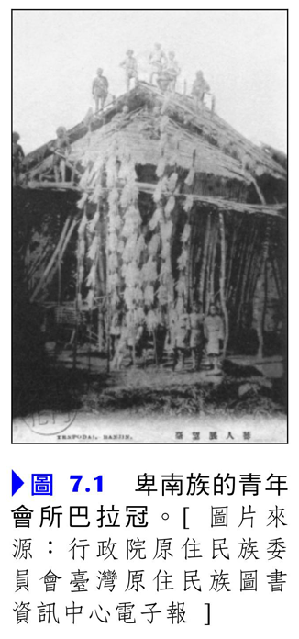
7.1.1 社群的定義
社會學中所定義的社群，即包含了四個特點：
一群人；
分享社會互動；
成員間擁有共同連繫；
至少在某段時間內共同處於某個區域。
社群的存在可以是基於地理因素、心理因素，
或是個人的特殊屬性。

Slide 5
7.1.1 社群的定義
非正式的社群組織則是未經過正式申請設立，沒有明確的組織架構，通常是由少數的領導人員影響整個社群的運作。廟宇可說是臺灣重要的信仰中心，許多傳統社區中都有一間主要的廟宇，社區的人許多活動都圍繞著廟宇進行，形成了非正式的社群組織。這樣的現象在很多著名的市集可以看到。廟口幾乎是休閒與商業活動進行的主要地點，附近居民會自願地參與，有錢出錢，有力出力。在這裡，不只有交易活動，也有情感互助。具有公信力的長者可能是相關活動的領導者、仲裁者，但並非具有法定權力的人。

Slide 6
7.1.2 傳統社群與虛擬社群的差異
虛擬社群 (virtual community) 又被稱為網路社群 (online community)，指的是存在於網路上的社群。與傳統社群在定義上並沒有太大的差異，最大的不同點在於社群成員的互動，主要發生在網路上，且未必會有實體的接觸，但互動的內容與實體社群並沒有太大的差異。
許多傳統社群是源自於地理位置的接近，自然而然形成的。而虛擬社群由於不存在地理位置的限制，且其主要的互動發生在網路上，因此可聚集位處不同地理位置的成員，其能連結的個人與群體，也就更為多元。
我們可將虛擬社群的形成分成兩類：
(一) 實體關係延伸而發展出來的虛擬社群
(二) 在網路上建立的關係

Slide 7
7.1.2 傳統社群與虛擬社群的差異
四個主要的差異：
人際關係形成的差異：虛擬社群的關係開始於文字的互動，第一印象來自於帳號、照片及在社群中的發言。
自我揭露程度的差異：在真實的關係中，許多人基於自我保護，對個人資訊的揭露，會有較多的保留。
衝突管理的差異：在實體互動的關係中，大多數人會為了未來的互動，而較謹慎處理人際關係，特別是在衝突發生時，多會尋求解決之道。
關係不忠的可能：在真實關係中，對於關係忠誠的要求是比較高的，然而，在網路世界中，人與人間的界線變得比較模糊。
虛擬社群與實體社群最大的差異並不在於互動的場域，而在於互動的形式。

Slide 8
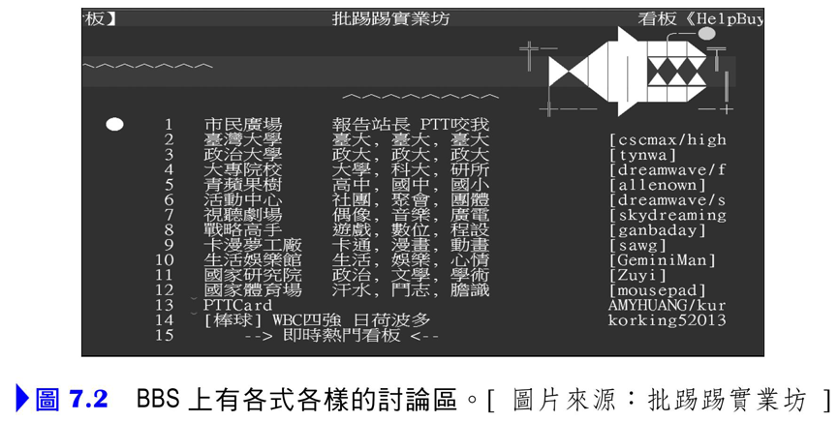
7.1.3 虛擬社群的演進
虛擬社群幾乎是從有網路開始便出現了。回顧網際網路的始祖 ── ARPANet的出現，就是為了連結分散各地的成員，以分享研究的結果。當時雖然沒有虛擬社群這個名詞，但概念是相同的：透過資訊科技與網際網路的協助，使得一群有共同目的或興趣的人，在網際空間 (cyberspace) 形成一個社會集合體 (aggregation)。這些群體經過長期的互動，建立彼此的關係與情誼，也逐漸發展出一套在網路上互動的規則。

Slide 9
7.2 虛擬社群的類型
虛擬社群能以使用者需求及應用類型進行分類。其中使用者需求的分類含括交易型、興趣型、關係型和幻想型四種。而應用類型則有企業內部社群、企業間社群、企業與消費者社群和個人群體社群四種。

Slide 10
7.2.1 依使用者需求分類
隨著社群的發展，其功能也變得愈來愈多元，很少存在單一類型的社群網站。
(一) 交易型社群
交易型社群存在的目的是形成交易的市集，讓買方與賣方能在這裡進行交易。
(二) 興趣型社群
興趣型社群係指一群人因為共同的喜好而聚集在一起。日常生活中常見的登山社、合唱團等，都屬於興趣型社群。

Slide 11
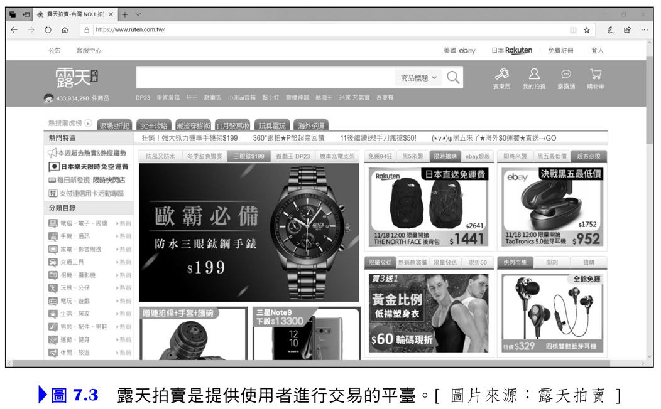
7.2.1 依使用者需求分類

Slide 12
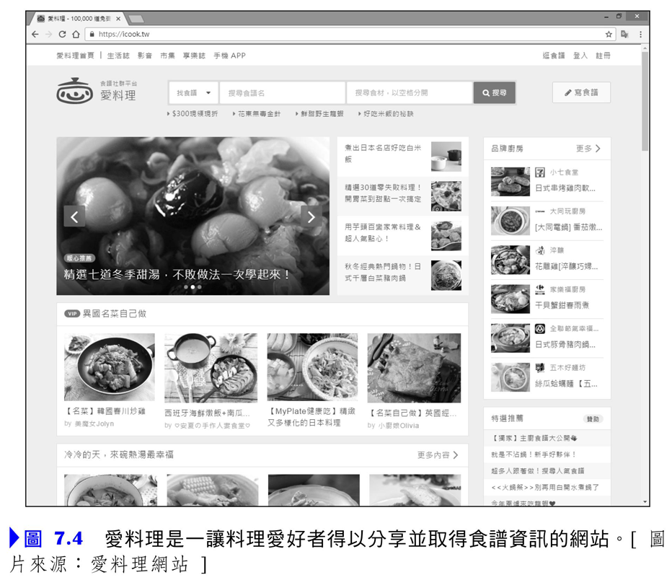
7.2.1 依使用者需求分類

Slide 13
7.2.1 依使用者需求分類
(三) 關係型社群
關係型社群存在的目的是建立及維繫人際關係，因此其著重於支援人與人之間的各種互動型式。可分成兩類，第一類是將既有的關係延伸到網路上，近年來廣受歡迎的社交網絡網站，如Facebook即屬此類。此外，眾多的即時通訊軟體，讓身處不同地點的使用者，能夠透過網路聯繫，亦屬於關係型社群的應用。第二類是利用網路發展新的人際關係。由於網路降低了實體距離的影響，使用者得以接觸到世界各地的人。

Slide 14
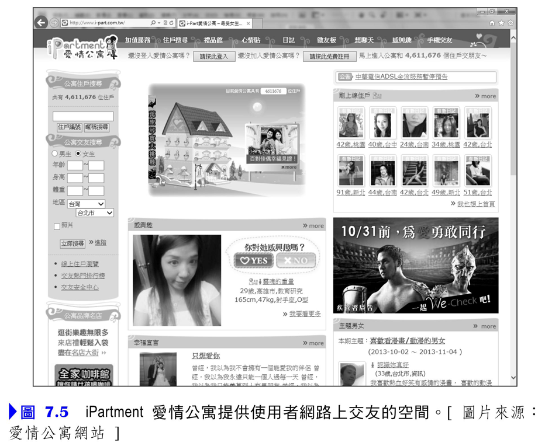
7.2.1 依使用者需求分類

Slide 15
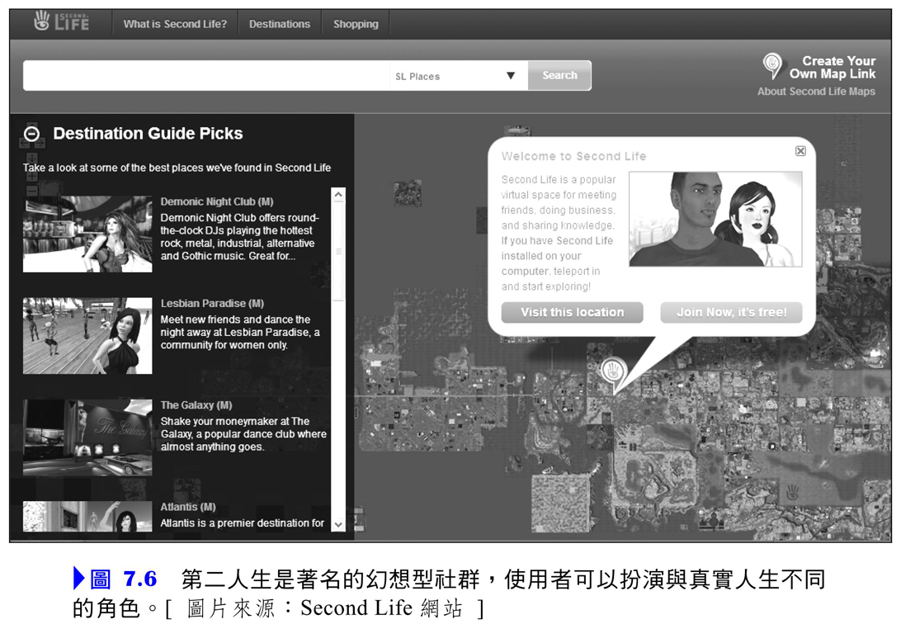
7.2.1 依使用者需求分類
(四) 幻想型社群
幻想型社群通常是一種遊戲社群，成員在社群中可發展各種可能。美國知名的社群「第二人生 (Second Life)」即為一例。

Slide 16
7.2.2 依應用類型分類
社群的存在可能是為了不同的用途，因此其可能存在於企業內部社群、企業間社群、企業與消費者社群、個人群體社群。
(一) 企業內部社群
企業是由人所組成的組織，這些人員之間也有許多的互動及溝通的需求。
(二) 企業間社群
知識社群也會跨企業出現，特別是出現在同一產業中，不同供應鏈層級的廠商。

Slide 17
7.2.2 依應用類型分類
在其優鮪美食網中，包含了幾個重要的知識管理活動。首先以「鮪魚知識家」的線上影音與文字知識庫，對下游的餐廳與廚師進行教育訓練，使其了解鮪魚的知識及超低溫鮪魚解凍與前置處理的各種標準作業流程。第二、利用「料理DNA數碼庫」和「百萬小食堂」，有系統的收集鮪魚食譜，也讓餐廳的廚師分享創意料理，創造更多元的鮪魚食用方式。第三、讓消費者加入社群的活動，除了可教育消費者超低溫鮪魚的食用方式，也可取得消費者意見的回饋，以開發更符合消費者喜好的菜單，吸引消費者。

Slide 18
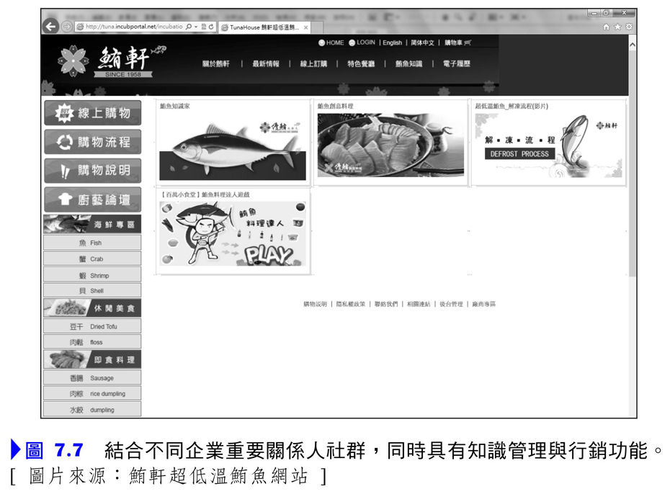
7.2.2 依應用類型分類

Slide 19
7.2.2 依應用類型分類
透過鮪魚創意料理的開發與分享，許多過去被忽略的鮪魚部位，獲得了有效的利用，大幅提高了單條鮪魚的毛利率。社群經營不只讓消費者認識鮪魚，也認識了許多鮪魚料理的餐廳，吸引消費者至餐廳消費，並提升了鮪軒的形象與營收。

Slide 20
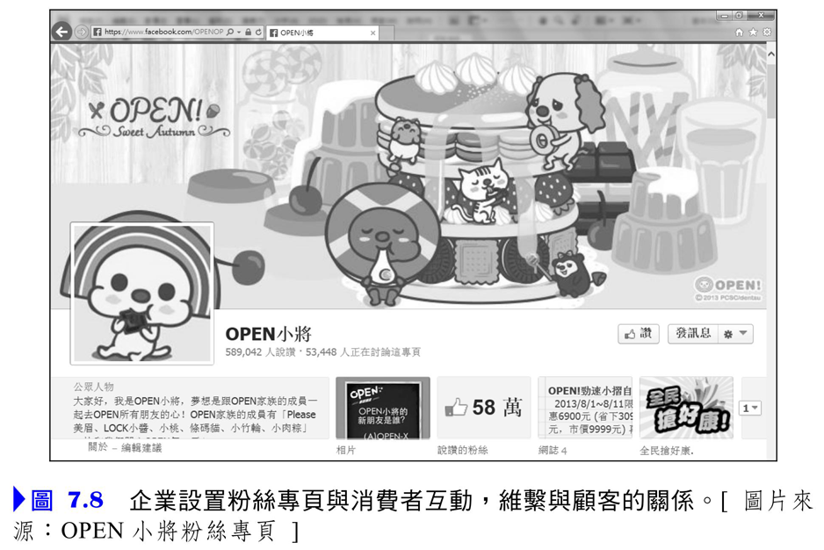
7.2.2 依應用類型分類
(三) 企業與消費者社群
企業為了加強與消費者之間的互動，以提高消費者的忠誠度，亦會建置社群，並鼓勵消費者加入。

Slide 21
7.2.2 依應用類型分類
(四) 個人群體社群
主體界面設計，分為兩類：
以「我」為主體的社群：所謂的以「我」為主是指以個人使用者為主體來呈現社群資訊，所有出現在畫面上的資訊都與「我」有關。
以大眾為主體的社群：所有的個體在社群中有相同的地位，社群呈現資訊時，會以主題及時間來排序，因此，呈現出來的是「眾人之事」。

Slide 22
7.3 虛擬社群的形式
下列五種不同形式的虛擬社群，各是部落格、論壇、社交網絡網站、即時通訊、微網誌。

Slide 23
7.3.1 部落格
部落格 (Blog) 原意是網路日誌 (web log)。使用者在此空間，針對自己專長、興趣或重視的事務，進行記錄。許多使用者將其視為一個公開發表的空間，展現個人的特色。透過持續的經營與發展，部落格的經營者，會建立一群固定的讀者，並與其他部落格經營者產生連結，形成一個以部落格經營者為中心的社群。
早期的部落格是以文字內容為主，輔以影音資訊，後來逐漸發展出不同形式的部落格。

Slide 24
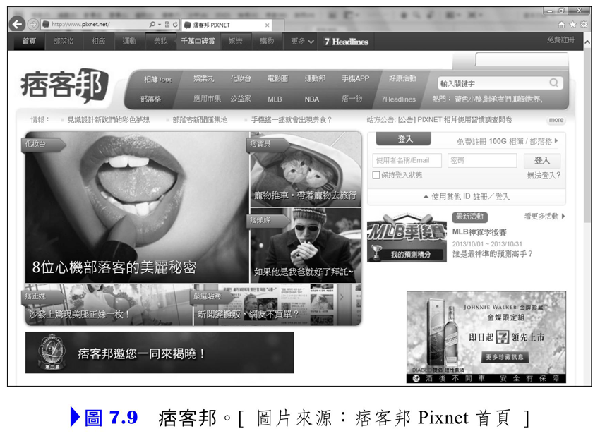
7.3.1 部落格

Slide 25
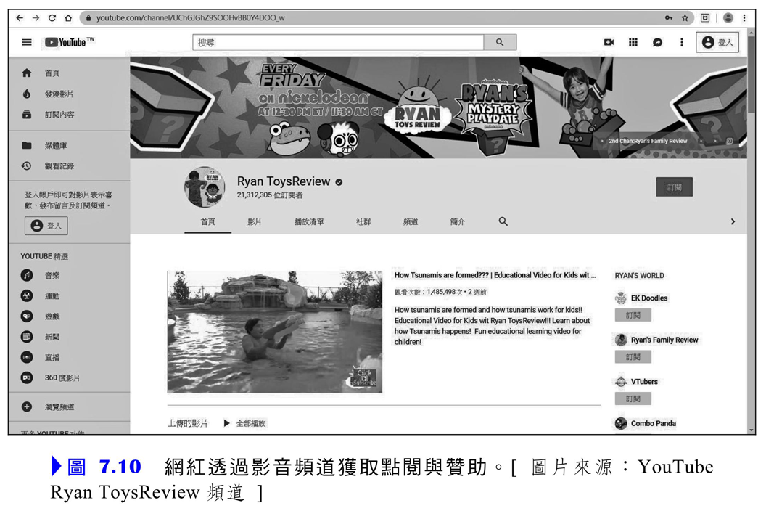
7.3.1 部落格

Slide 26
7.3.2 論 壇
最早的論壇 (Forum) 可以回溯到電子布告欄 (Bulletin Board System, BBS)，其以留言板的型式出現，運用網路無遠弗屆且24小時服務的特性，讓來自不同地方的使用者進行非即時的討論。隨著WWW的發展，純文字形式的BBS漸趨式微，目前臺灣最具影響力的BBS站就屬臺灣大學的批踢踢實業坊 (PTT)，站上的熱門話題常常成為新聞取材的來源。
論壇是非常符合Web 2.0精神的社群，要呈現哪些內容，會出現哪些資訊，都是由社群的成員主導，只要使用者有需求，任何話題的出現都是被認同的。

Slide 27
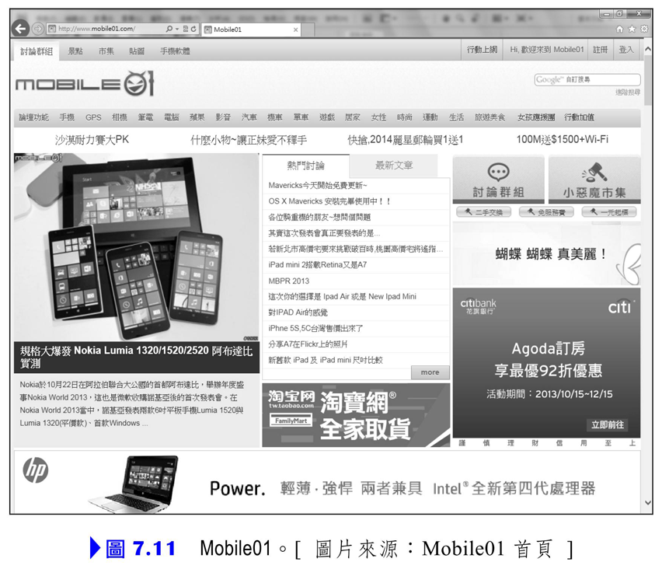
7.3.2 論 壇

Slide 28
7.3.3 社交網絡網站
社交網絡網站是建立在六度分隔理論 (six degrees of separation) 下的應用。六度分隔理論是哈佛大學的教授Stanley Milgram在1967年提出，根據六度分隔理論，任兩個人之間，可以透過6個以內的連結被串連起來。利用人與人之間的弱連結，我們即可創造出一個串連全世界的關係網絡。

Slide 29
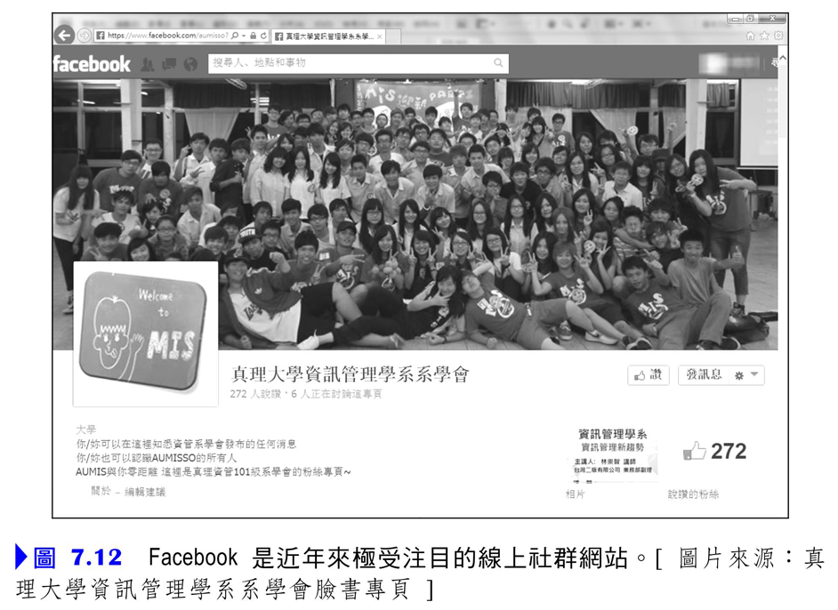
7.3.3 社交網絡網站

Slide 30
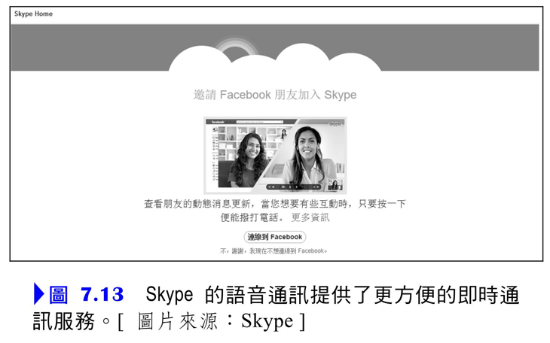
7.3.4 即時通訊
即時通訊 (Instant Message) 最初的目的是提供使用者一個利用網路進行即時互動的工具。隨著使用者人數增加，以及多人通訊功能的出現，即時通訊的使用變得更加多元。

Slide 31
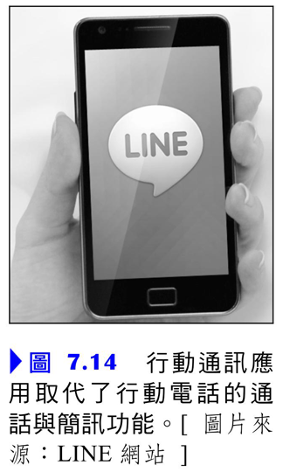
7.3.4 即時通訊
近年來另一個即時通訊的戰場則在於行動應用。使用者在其行動裝置上安裝了相關的應用後，即可進行文字、聲音、圖像、影片等的傳輸，使用者只要能上網，就能進行免費的通話與傳訊服務。

Slide 32
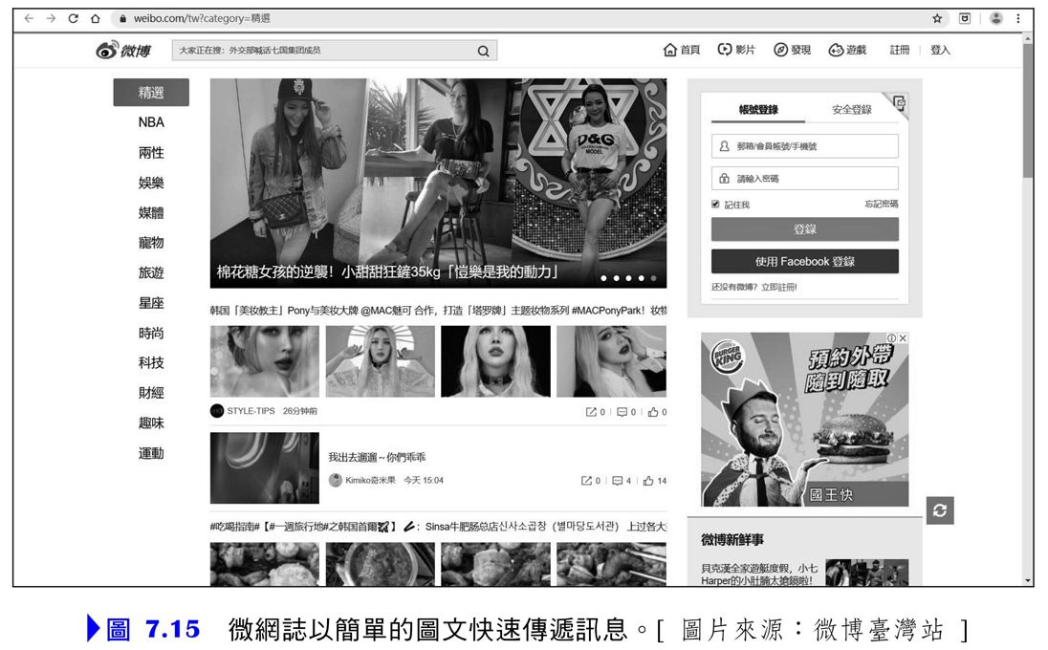
7.3.5 微網誌
微網誌是以微型部落格的概念出現，讓使用者能用簡短的文字，描述當下發生的事件或心情，讓使用者名單中連結的人，能夠立即的反應與討論。

Slide 33
7.4 虛擬社群的經營
因為網路效應的存在，設法增加參與網路社群的成員，是極為重要的。本節將分析社群經營者如何創造利潤，並維繫會員的忠誠度。

Slide 34
7.4.1 虛擬社群成員的價值評估
網路社群為了吸引使用者加入，大多是讓成員免費入會的。那麼，社群的經營者要如何獲利呢？虛擬社群的內容是由使用者主導產生的，因此社群中必須有足夠的話題，以維持社群的活力。
瀏覽者：隨意瀏覽網站上資訊的使用者，他們未必是網站的成員，通常只在有資訊需求時才來拜訪，也有可能是透過搜尋引擎被引導至特定主題，瀏覽後即離開。
潛伏者：網站資訊的重度使用者。他們對網站有很高的認同，會長時間停留在網站上，大量取得網站上的資訊，但很少與網站上其他成員互動。

Slide 35
7.4.1 虛擬社群成員的價值評估
奉獻者：網站資訊的主要提供者。他們熱衷於參與社群中的互動與討論，不僅長時間停留在網站上，且提供許多自己的知識給其他成員。
購買者：是願意在網站上支付金錢的使用者。他們可能參與社群中的交易活動，或是付費使用加值功能的會員。對網站的經營者來說，這是網站營收來源的一部分，屬於有直接價值的使用者。

Slide 36
7.4.1 虛擬社群成員的價值評估
顧客依其終身價值與引薦價值可分成四類：
擁護者 (Champion)：屬於終身價值與引薦價值都高的客戶。
宣傳者 (Advocate)：是終身價值低而引薦價值高的客戶。
富裕者 (Affluent)：是終身價值高但引薦價值低的客戶。
吝嗇者 (Miser)：屬於終身價值與引薦價值都低的客戶。

Slide 37
7.4.2 虛擬社群的獲利模式
我們可將虛擬社群分成兩種類型來討論其獲利來源。第一類是企業建置給重要關係人使用，以達到關係維繫或知識分享目的的虛擬社群。這類社群包括了企業內與企業間的知識分享社群，以及企業官方的部落格與粉絲專頁等。對企業而言，建置這類型社群所得到的利益並非直接的金錢收入，而是一些無形的效益，我們可將其歸納為下列幾項：
作為內部與外部行銷的管道：企業藉由經營社群，不定時發布與企業相關的資訊與活動訊息，增進員工及顧客對企業的認同，也更樂於參與企業活動，達到行銷的目的。
知識的創造、累積與分享：透過成員在社群中的互動與討論，使得企業內的知識資產得以在相關人員間流通。

Slide 38
7.4.2 虛擬社群的獲利模式
增進內部人員的互動，提高其凝聚力與向心力：內部社群不僅可用於知識分享，更是成員互動的重要管道。
提升顧客滿意度與忠誠度：社群提供了企業與顧客互動溝通的空間，當企業能有效且即時回應顧客的疑問及需求時，將能提供更好的服務，達到提升滿意度及忠誠度的目標。

Slide 39
7.4.2 虛擬社群的獲利模式
第二類則是由第三方所建置的社群平臺，提供有社群互動需求的人使用。幾種常見的獲利來源：
廣告：由於社群集結了大量有相同背景、相同興趣或相同目的的人，使得企業更容易接觸到其目標客群，達到廣告目的，這也使得銷售廣告成為社群網站的主要收入來源之一。
廠商贊助：廠商可透過贊助社群的經營，或是相關的活動，獲得曝光的機會。
會員費：部分社群網站會向加入會員的人收取會員費。
舉辦活動：社群網站經營者可舉辦需付費的活動讓會員參與。
銷售商品：虛擬社群中是否適合銷售商品，其實是有爭議的。

Slide 40
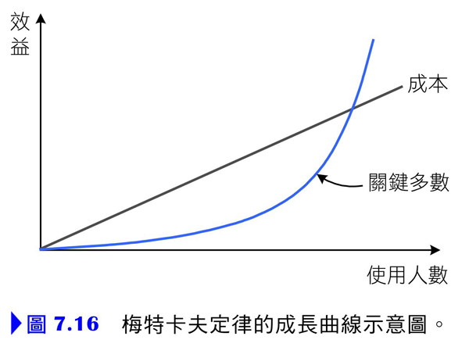
7.4.3 虛擬社群的關鍵成功因素
足夠的使用人數：虛擬社群的內容是由使用者所提供，然而網路上的資訊使用者遠多於資訊提供者，唯有足夠多的使用人數，才有可能創造出吸引人前來的內容。
傾聽使用者的意見：社群的內容是由使用者所提供，廠商是基於社群上的眾多使用者，才願意購買廣告或贊助。

Slide 41
7.4.3 虛擬社群的關鍵成功因素
良好的互動機制：成員間的溝通互動是使用者參與社群的主要目的之一，因此，社群網站必須因應不同使用者的需求，提供不同的互動機制。
持續累積社群資產：前面說過使用者是社群最重要的資產，因此社群必須累積大量的使用者。
建立規範與信任機制：社群網站必須制定規範，以維持社群秩序。另一方面，社群連結了眾多現實生活中的陌生人，這些人在社群網站中持續互動，逐漸發展出默契，也自發性形成規範，以創造一個更美好的互動空間。
獨特的宗旨與風格：虛擬社群的存在是為了人與人的連結需求，找到使用者需要串連的原因，設定社群存在的目的，針對此利基市場，持續發展滿足使用者需求的服務，才能使社群的發展更長久。

Slide 42
7.5 維基經濟學與Web 2.0
全球資訊網 (World Wide Web, WWW，又稱為Web) 是在1991年第一次出現，其為一種運用了超文字 (hypertext) 概念，並結合多媒體功能，讓使用者在網路上瀏覽各項資訊的應用。

Slide 43
7.5.1 Web 1.0、Web 2.0與Web 3.0
全球資訊網很快地便成為網際網路上最重要的應用之一。2004年時，O’Reilly Media、Battelle和MediaLive舉辦了第一次的Web 2.0大會，這是Web 2.0這個名詞第一次出現在大眾面前。
2006年時，更有人提出了Web 3.0的新名詞，但是究竟什麼是Web 3.0，直到現在還沒有定論。有人認為Web 3.0不過是Web 2.0的延伸；亦有人從技術的角度來分析，認為Web 3.0代表的是更大的頻寬、雲端、行動通訊、人工智慧、語意網及3D。

Slide 44
7.5.1 Web 1.0、Web 2.0與Web 3.0
2007年時，Sramana Mitra提出了Web 3.0 = 4C + P + VS。4C指的是內容 (Content)、商業 (Commerce)、社群 (Community) 與環境 (Circumstances)；P是個人化 (Personalization)；VS為垂直搜尋 (Vertical Search)。將這些概念與前述的技術整合來看，就可以了解，Web 3.0代表的是一個更為個人化的新環境。

Slide 45
7.5.2 維基經濟學
討論Web 2.0時，就不能忽略維基百科 (www.wikipedia.org) 的影響力。維基百科是由眾多網路使用者共同編纂的百科全書，截至2012年，已有285種語言版本，英文版總計超過400萬個條目，繁體中文版也已超過68萬個條目。從正確率來說，其可靠度已獲得認可。相較於歷時十年完成的大英百科全書，維基百科是在2001年推出，才幾年的時間，其內容即超越了大英百科。

Slide 46
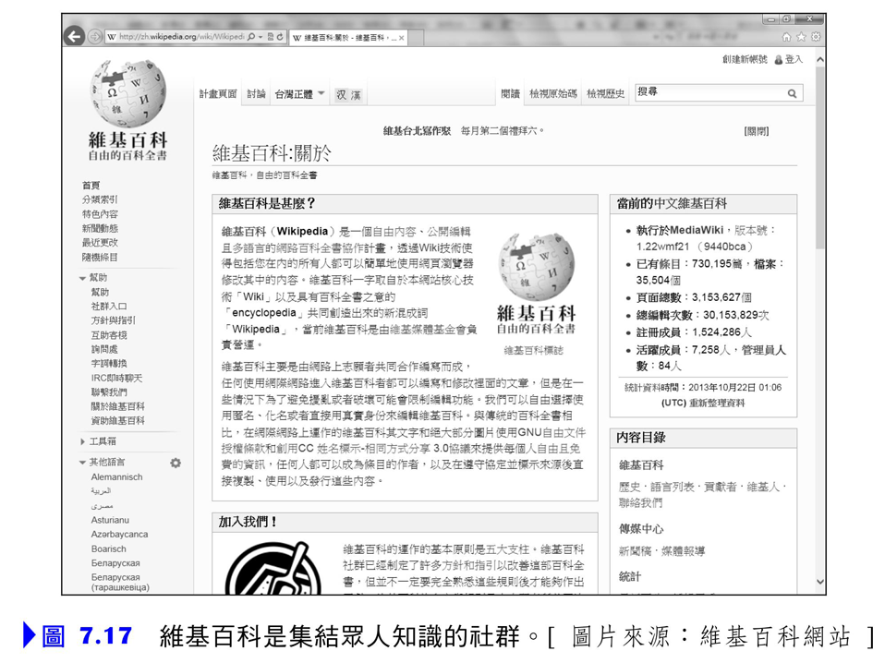
7.5.2 維基經濟學

Slide 47
7.5.2 維基經濟學
維基百科是個集結了眾人智慧的網站。沒有一個個人有能力擁有所有的知識，但是透過每個人貢獻一小部分的知識，卻能創造出極大的價值與效益。因此，所有的網際網路使用者都能夠進入編輯，而中文維基百科的管理人員僅有79人，面對如此大量資訊，如何能夠確保內容的正確性呢？事實上，維基百科的內容是由全體成員共同在維護，即使有人進行蓄意的擾亂或修改，也能輕易還原為原來的版本。管理者只在特定的情況下，針對特定的條目或人員，做限制編輯的動作。
由於維基百科創造了驚人的成果，也發展出了維基經濟學 (Wikinomics) 的名詞。其說明了維基經濟學的四大原則：開放、同儕生產、分享與全球行動。

Slide 48
7.6 社群行銷
社群行銷泛指各種運用虛擬社群進行的行銷活動。早期的虛擬社群中主要的行銷方式是廣告。由於虛擬社群集結了一群有共同特性、目的或興趣的使用者，使得企業能夠輕易地接觸到特定的目標族群，以進行相關的行銷活動。企業也常因此成為社群的贊助者。

Slide 49
7.6.1 社群行銷的方式
社群媒體行銷 (Social Media Marketing, SMM) 係指運用社群媒體平臺、具有影響力的人員及網路社群，達到行銷、服務與公關的目標。
近年來，由於社交網絡網站的使用者大增，網站功能也趨多元，創造了更多行銷機會。2018年Facebook的廣告營收即高達550億美元，是其最主要的收入來源，顯見社群行銷的影響力已不容忽視。以下介紹幾種常見的社群行銷方式。

Slide 50
7.6.1 社群行銷的方式
(一) 部落格行銷
我們可將部落格分成個人部落格與企業部落格兩類來討論其相關的行銷活動。
個人部落格是由任何一個和你我一樣的個別使用者所建置，用以分享自己的生活及想法，經過長時間的經營，許多「素人」部落格的擁有者，建立了一群粉絲，也產生了影響力。這使得企業有機會運用其影響力來達到行銷的效果。常見的方式包括下列幾種：

Slide 51
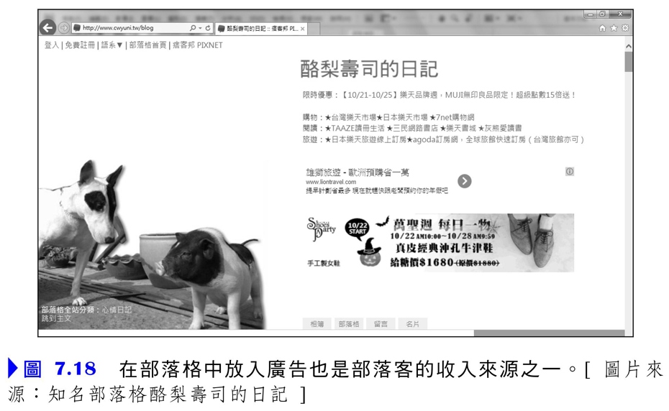
7.6.1 社群行銷的方式
部落格廣告：是一種在部落格中嵌入小元件，以在部落格中播放廣告的方法。

Slide 52
7.6.1 社群行銷的方式
請部落客撰寫分享文：基於部落客文章的影響力具有口碑行銷的效果，使得企業希望能夠藉由部落客的分享，而達到宣傳的效果，也因此出現了專業的部落格寫手。
於影音部落格播放行銷資訊：隨著民眾愈來愈偏好影音訊息，企業也愈來愈樂於採用影音的方式傳遞資訊。包括了微電影、直播、網紅開箱等等，都是常見的應用手法。

Slide 53
7.6.1 社群行銷的方式
隨著部落格受到歡迎，企業也開始建置官方部落格，以傳遞與企業有關的活動訊息。企業除了會建置官方部落格外，有時也會針對特定的活動或產品，另外建置部落格，以發布與該活動或產品有關的訊息。
不只是企業，包括了明星、政治人物等需要維繫人氣的公眾人物，也會透過部落格與粉絲互動，在分享個人訊息的同時，也經營與粉絲的關係。

Slide 54
7.6.1 社群行銷的方式
(二) 微網誌行銷
相較於單向傳遞訊息的部落格，微網誌是一個能輕鬆發動對談的社群網站，也因此成了重要的行銷管道。
(三) 社群網站行銷
企業亦可利用各式各樣的社群網站平臺，作為行銷的工具。除了最常見的購買在社群網站上的廣告外，企業亦有各種傳遞企業訊息的方式。

Slide 55
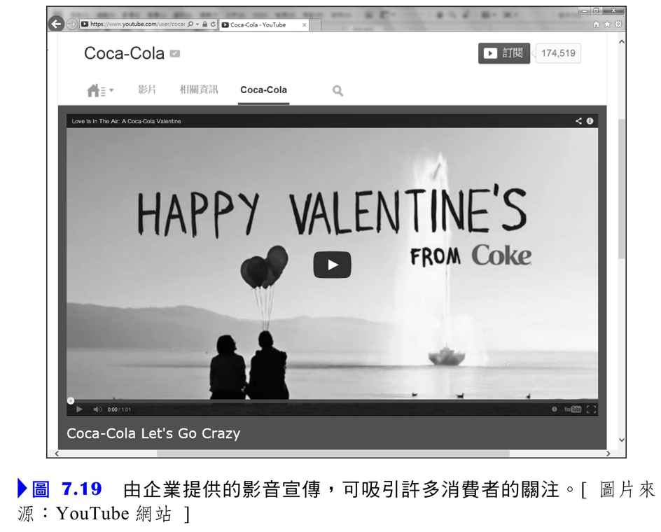
7.6.1 社群行銷的方式

Slide 56
7.6.2 社群行銷成功的關鍵
前面介紹了三種主要的社群行銷方式，其共同的特色在於運用人與人之間的連結，以達成行銷的目的。
以下簡單說明幾項社群行銷成功的要素：
持續的互動：社群是個以互動為目的之環境，一旦缺乏互動，就會失去使用者的關注，這麼一來，後續的訊息極可能被消費者忽略。
從消費者的角度出發：如果企業在行銷時，忽略了與使用者的互動，使用者的參與意願便會降低。
重視消費者的回應：社群行銷並不是單純地利用社群，持續發布訊息而已，而是要思考消費者想看到什麼樣的訊息，以及其希望與企業建立什麼樣的關係。

Slide 57
7.6.2 社群行銷成功的關鍵
有吸引力的活動：活動是吸引使用者關注的重要工具，因此活動必須有足夠的吸引力，才能讓使用者願意參與。
創新話題：除了舉辦活動讓使用者參與，企業亦可發展一些能引起消費者討論的話題，透過消費者的討論，傳遞與企業相關的訊息。

Slide 58
7.7 虛擬社群的範例
FashionGuide成立於1997年，是臺灣最大的美妝社群網站。根據Alexa網站的統計，FG在2013年是臺灣排名第111名的網站，在美妝類社群中名列前矛，顯見其規模與影響力。
以美妝社群為號召的FG，深知愛美的女性朋友最怕的是買到不合適的商品。

Slide 59
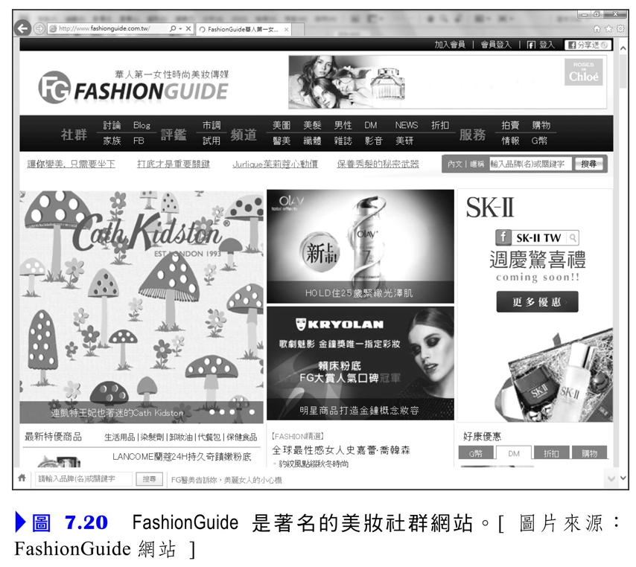
7.7 虛擬社群的範例

Slide 60

7.7 虛擬社群的範例
市調大隊是由FG的網友組成，廠商提供產品試用品後，由系統從市調大隊成員中，隨機抽取需求的人數進行試用。
在FG標章建立了公信力後，FG開始將標章推到實體通路，在通路設置FG優選商品專區。

Slide 61
7.7 虛擬社群的範例
作為平臺經營者，FG最重要的經營原則就是中立的讓使用者在站上討論。不論使用者的意見是正面或負面，FG都不介入，自然能得到使用者的認同。而使用者為了有一個開放討論的空間，自會發展出社群的規範。
在得到眾多社群成員的信任與認同後，這些使用者就成了FG與美妝產品廠商談判時最有力的後盾。
許多醫美品牌都是從FG開始建立知名度，然而，初期銷售醫美產品的通路並不多，FG最早開始推出FG集購大隊服務。
目前的FG，除了提供社群服務外，亦經營拍賣與購物網等交易服務，提供消費者更多元的服務。

Slide 62
7.8 結 論
社群是個由來已久的社會結構，網路則使社群的類型與應用變得更加多元，許多人早已是多個虛擬社群中的一份子，只是在不同社群中扮演不同的角色。從電子商務的角度思考，既然大多數的人都在虛擬社群中活動，也就可以發現虛擬社群帶來了許多的商業機會，使得社群商務成為極受重視的課題。
像維基百科這樣的非商業社群，本身雖沒有商業活動，但其技術與概念，則促成了許多商業上的創新服務與應用。古人說：三個臭皮匠，勝過一個諸葛亮。集結眾人力量與智慧，所能創造的效益遠非任何一個個人的能力所及，企業對社群的價值應有更深的體認。

Slide 63


